Slide 1
Introducción al Deep Learning
Día 3: Procesamiento de imágenes y secuencias

Slide 2
Cuestiones previas
¿Qué es el Deep Learning?
¿Qué es una neurona?
¿Qué es una red neuronal?
¿Cómo se programa una red neuronal?
¿Cómo se evalúa una red neuronal?
Notes:
Mencionar que sirve tanto para refrescar conocimientos básicos de IA y DL como para temas docentes. Pronto se va a implementar un nuevo grado de IA y puede que estos conocimientos sean útiles a la hora de transmitir la información a los alumnos.
Todo el material lo tendrán disponible, tanto las diapositivas como los cuadernos Jupyter

Slide 3
Expectativas
Tras esta sesión, sabremos:
Por qué es importante procesar imágenes.
Qué es exactamente una imagen.
Qué son los kernels.
Cómo se introducen los kernel en una red neuronal.
Qué es y cómo se construye una CNN (Convolutional Neural Network)
Cómo implementar una CNN usando Pytorch y Pytorch Lightning.
Notes:
Mencionar que sirve tanto para refrescar conocimientos básicos de IA y DL como para temas docentes. Pronto se va a implementar un nuevo grado de IA y puede que estos conocimientos sean útiles a la hora de transmitir la información a los alumnos.
Todo el material lo tendrán disponible, tanto las diapositivas como los cuadernos Jupyter

Slide 4
¿Por qué procesar imágenes?
1

Slide 5
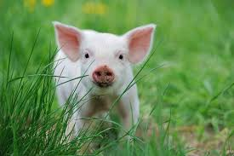
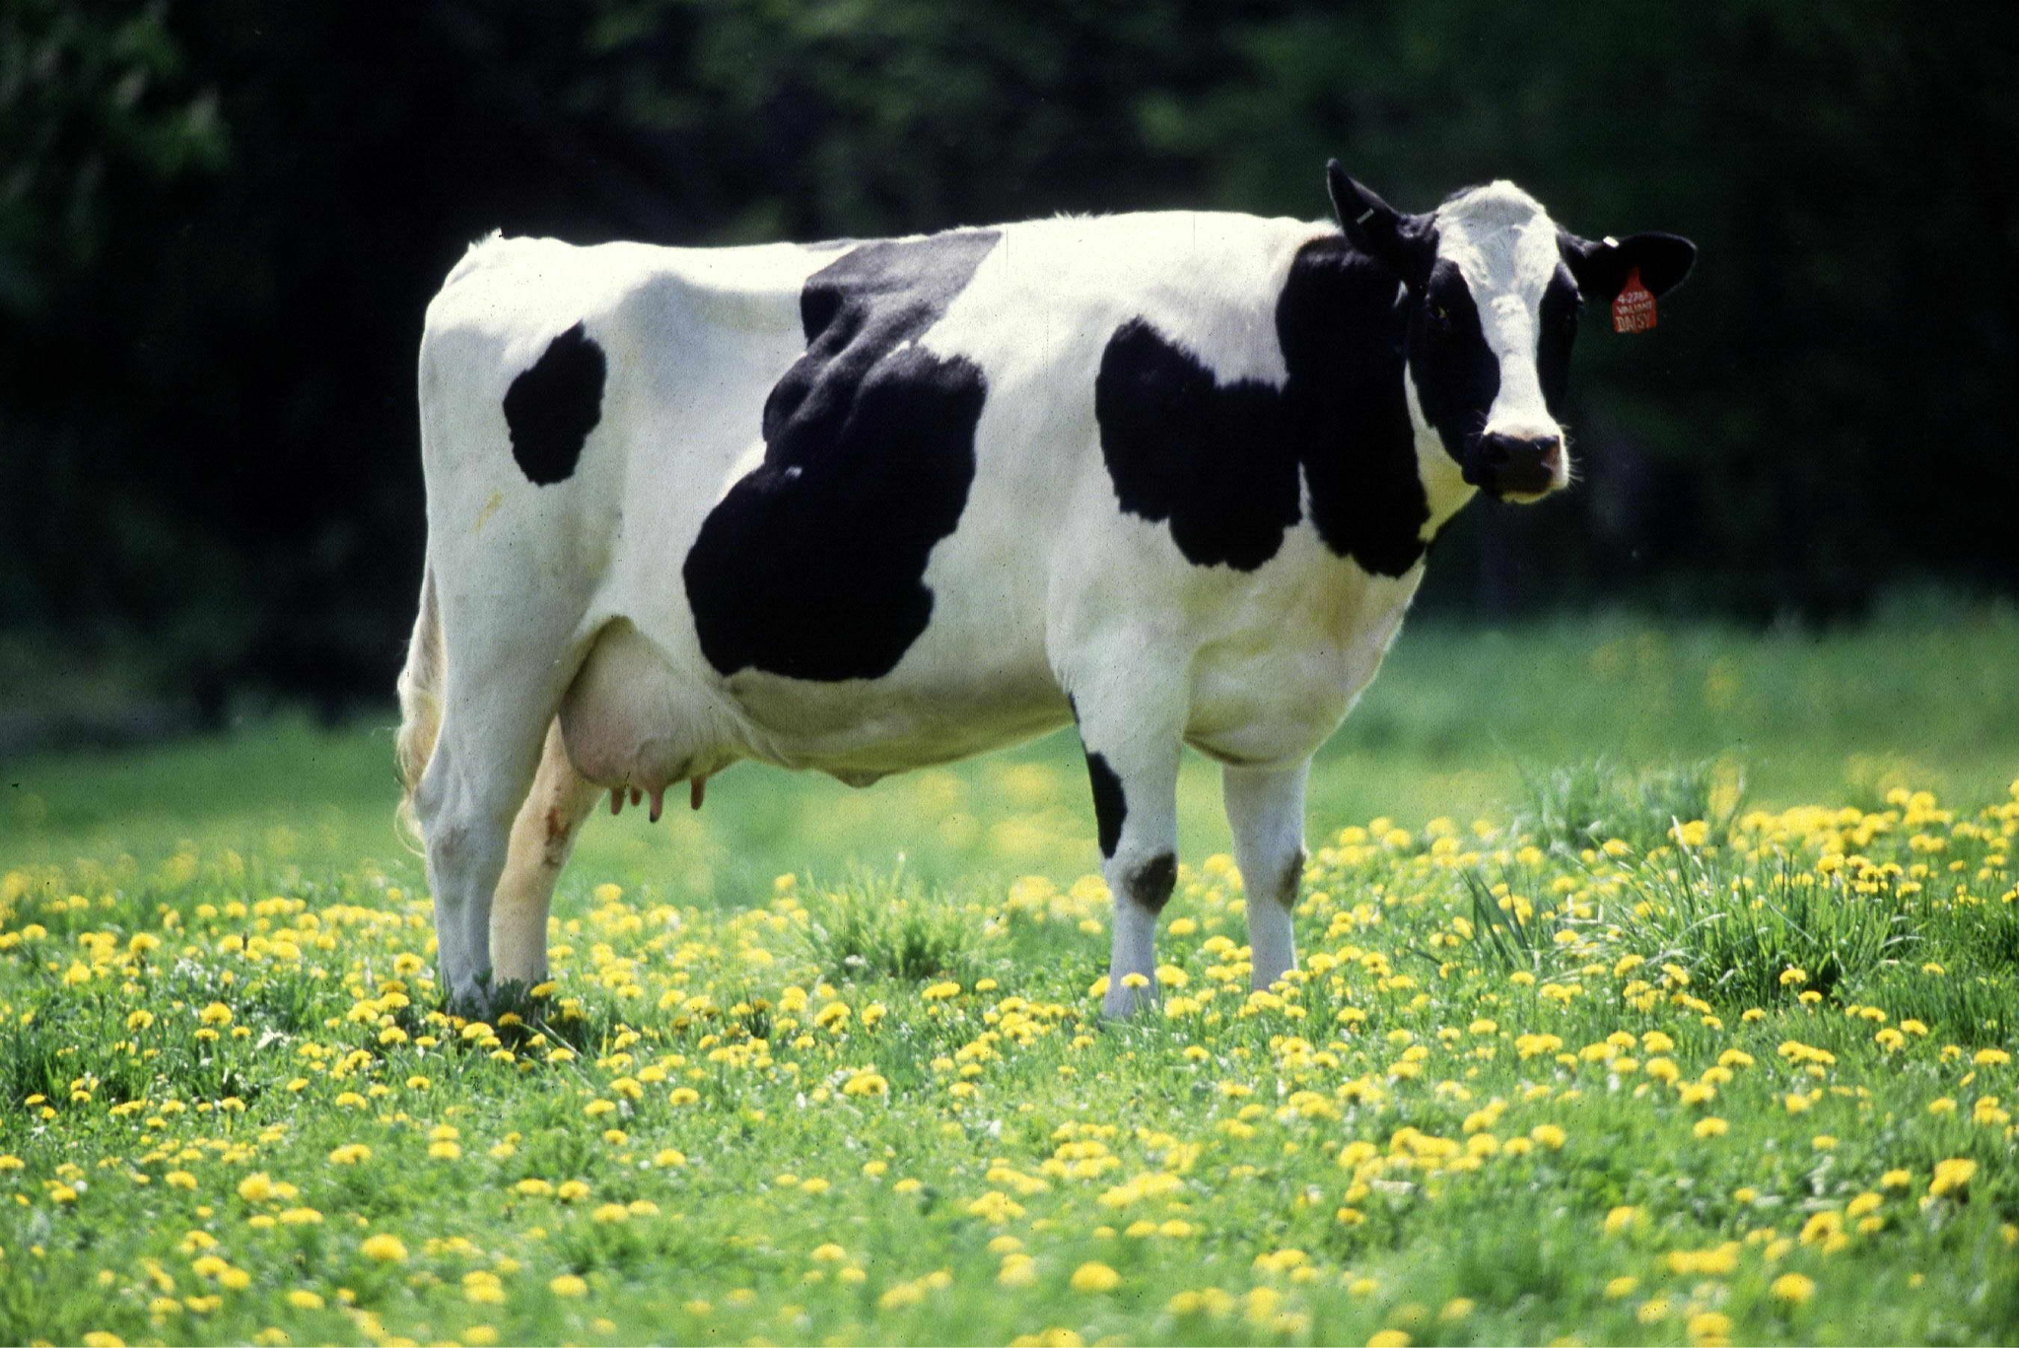
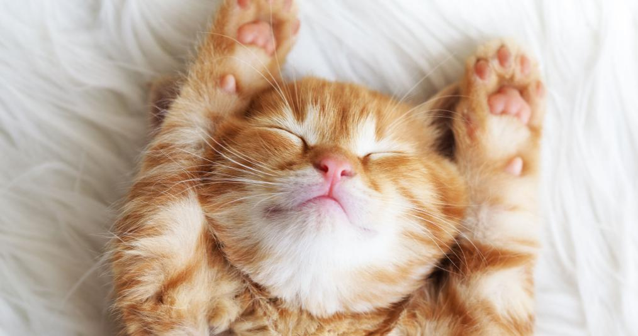
¿Por qué procesar imágenes?
¿Qué animal aparece en la imagen?

Slide 6
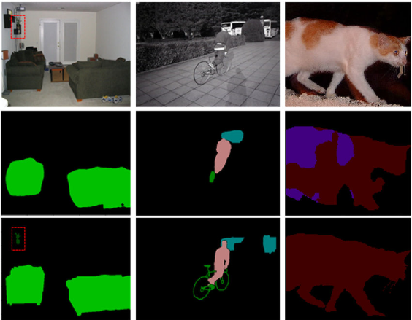
¿Por qué procesar imágenes?
¿Dónde están los objetos interesantes en estas imágenes?
Notes:
Todo el material lo tendrán disponible, tanto las diapositivas como los cuadernos Jupyter

Slide 7
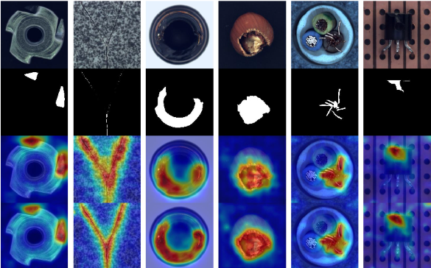
¿Por qué procesar imágenes?
¿Qué anomalías hay en estas imágenes?
Notes:
Todo el material lo tendrán disponible, tanto las diapositivas como los cuadernos Jupyter

Slide 8
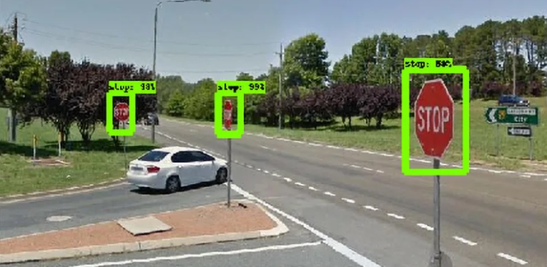
¿Por qué procesar imágenes?
¿Qué señales de tráfico aparecen en estas imágenes?
Notes:
Todo el material lo tendrán disponible, tanto las diapositivas como los cuadernos Jupyter

Slide 9
¿Qué es una imagen?
2

Slide 10
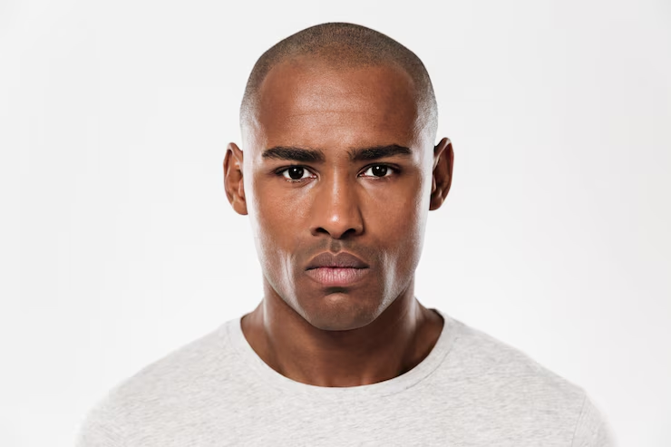
¿Qué es una imagen?
Notes:
Todo el material lo tendrán disponible, tanto las diapositivas como los cuadernos Jupyter

Slide 11
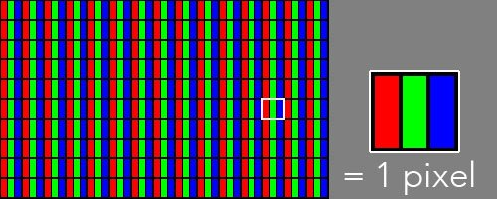
¿Qué es una imagen?
Notes:
Todo el material lo tendrán disponible, tanto las diapositivas como los cuadernos Jupyter

Slide 12
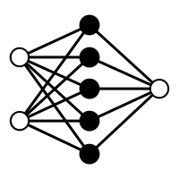
Idea: procesar con redes neuronales
¡Es una persona!

Slide 13
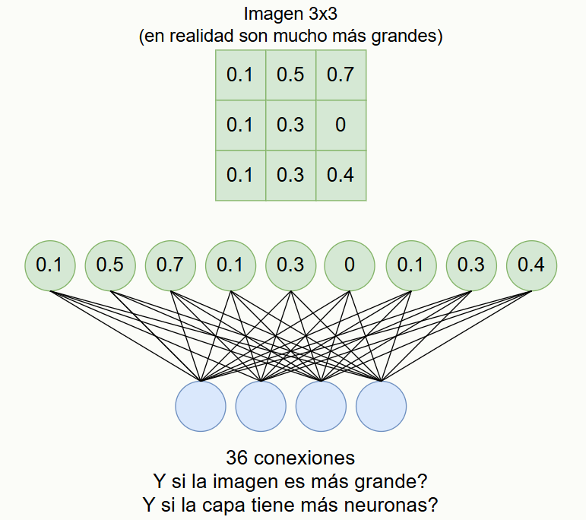
Problemas…

Slide 14
3
Solución: CNN

Slide 15
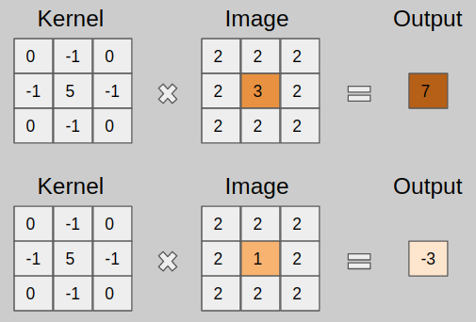
Kernel
Antes de entrar en detalle sobre qué es una CNN, hay que hablar de los kernels
Notes:
Explicar qué son los kernel

Slide 16
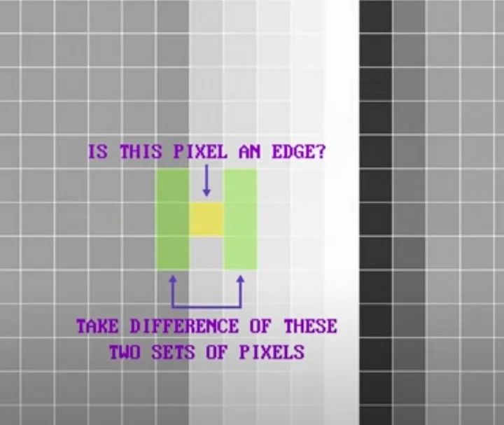
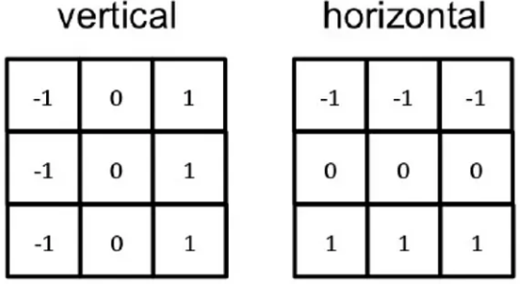
¿Para qué sirven los kernels?
Notes:
Explicar qué son los kernel

Slide 17
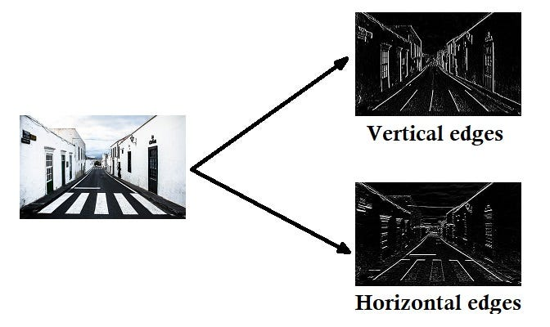
¿Para qué sirven los kernels?
Notes:
Explicar qué son los kernel

Slide 18
¿Qué relación tiene con las redes neuronales?
Kernel → Extraer características de las imágenes para utilizarlas a posteriori. Detección de bordes, de caras, de objetos…
Red neuronal → Extraer características de los datos en las capas intermedias para utilizarlas a posteriori.
¿Y si lográramos que trabajaran juntos?
Notes:
Explicar qué son los kernel

Slide 19
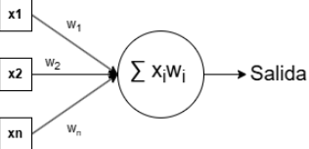

Se propone una solución
Backpropagation Applied to Handwritten Zip Code Recognition

Slide 20
Se propone una solución
❌
Backpropagation Applied to Handwritten Zip Code Recognition

Slide 21
Se propone una solución
❌
w1 | w2 | w3
w4 | w5 | w6
w7 | w8 | w9
Kernel con parámetros que se aprenden
Backpropagation Applied to Handwritten Zip Code Recognition

Slide 22
Redes neuronales convolucionales (CNN)
¿Recordamos los dos problemas que había? Eficiencia y capturar patrones entre píxeles
¡Ambos han desaparecido!
Eficiencia → Se usa el mismo kernel (y los mismos pesos) para procesar la imagen al completo
Patrones → Como los kernel actúan sobre grupos de píxeles, se puede capturar la relación entre píxeles de diferentes filas y columnas

Slide 23
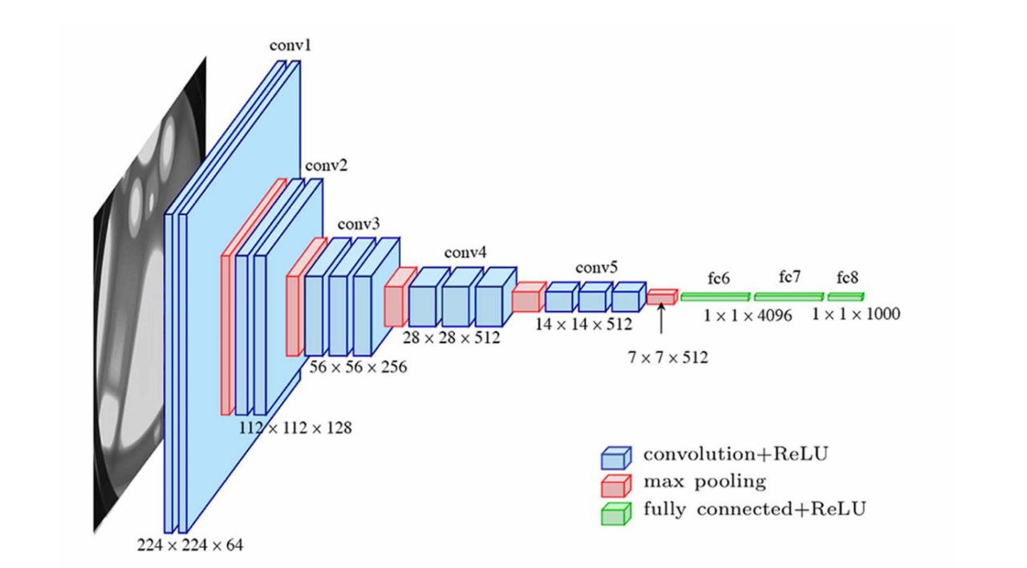
Redes neuronales convolucionales (CNN)

Slide 24
Redes neuronales convolucionales (CNN)

Slide 25
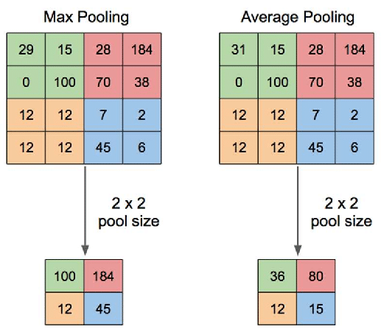
Estructura de una CNN

Slide 26
Hiperparámetros de una capa convolucional
Tres hiperparámetros clave:
Padding
Kernel size
Stride
Vamos a analizarlos de forma interactiva: https://poloclub.github.io/cnn-explainer/

Slide 27
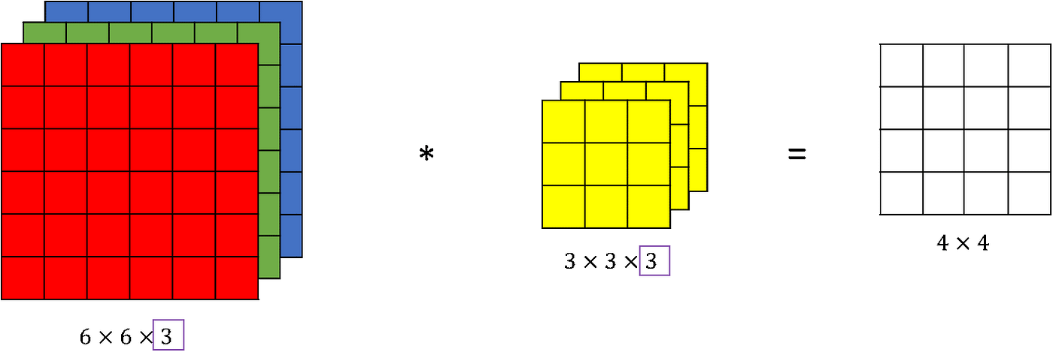
Convoluciones 2D y 3D
Cuando aplicamos una convolución 2D a una imagen, el filtro solo se mueve en dos direcciones.
Dimensiones del filtro: [anchura, altura, canales (1 gris, 3 RGB)]

Slide 28
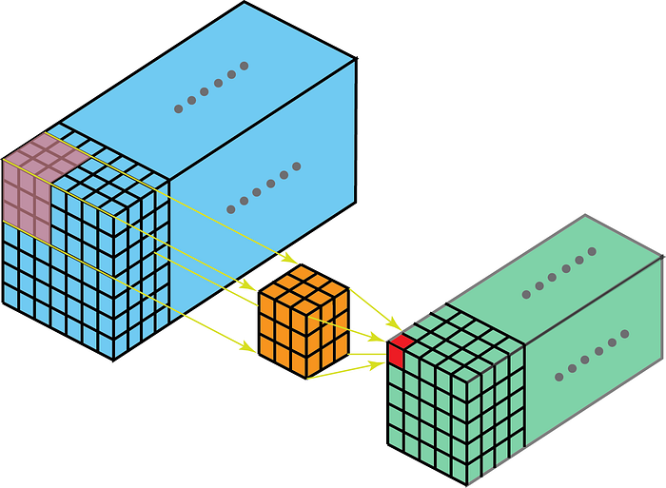
Convoluciones 2D y 3D
Cuando aplicamos una convolución 3D a una secuencia de imágenes, el filtro se mueve en tres direcciones.
Dimensiones del filtro: [anchura, altura, profundidad, canales (1 gris, 3 RGB)]

Slide 29
Vamos a programar una CNN!

